Slide 1
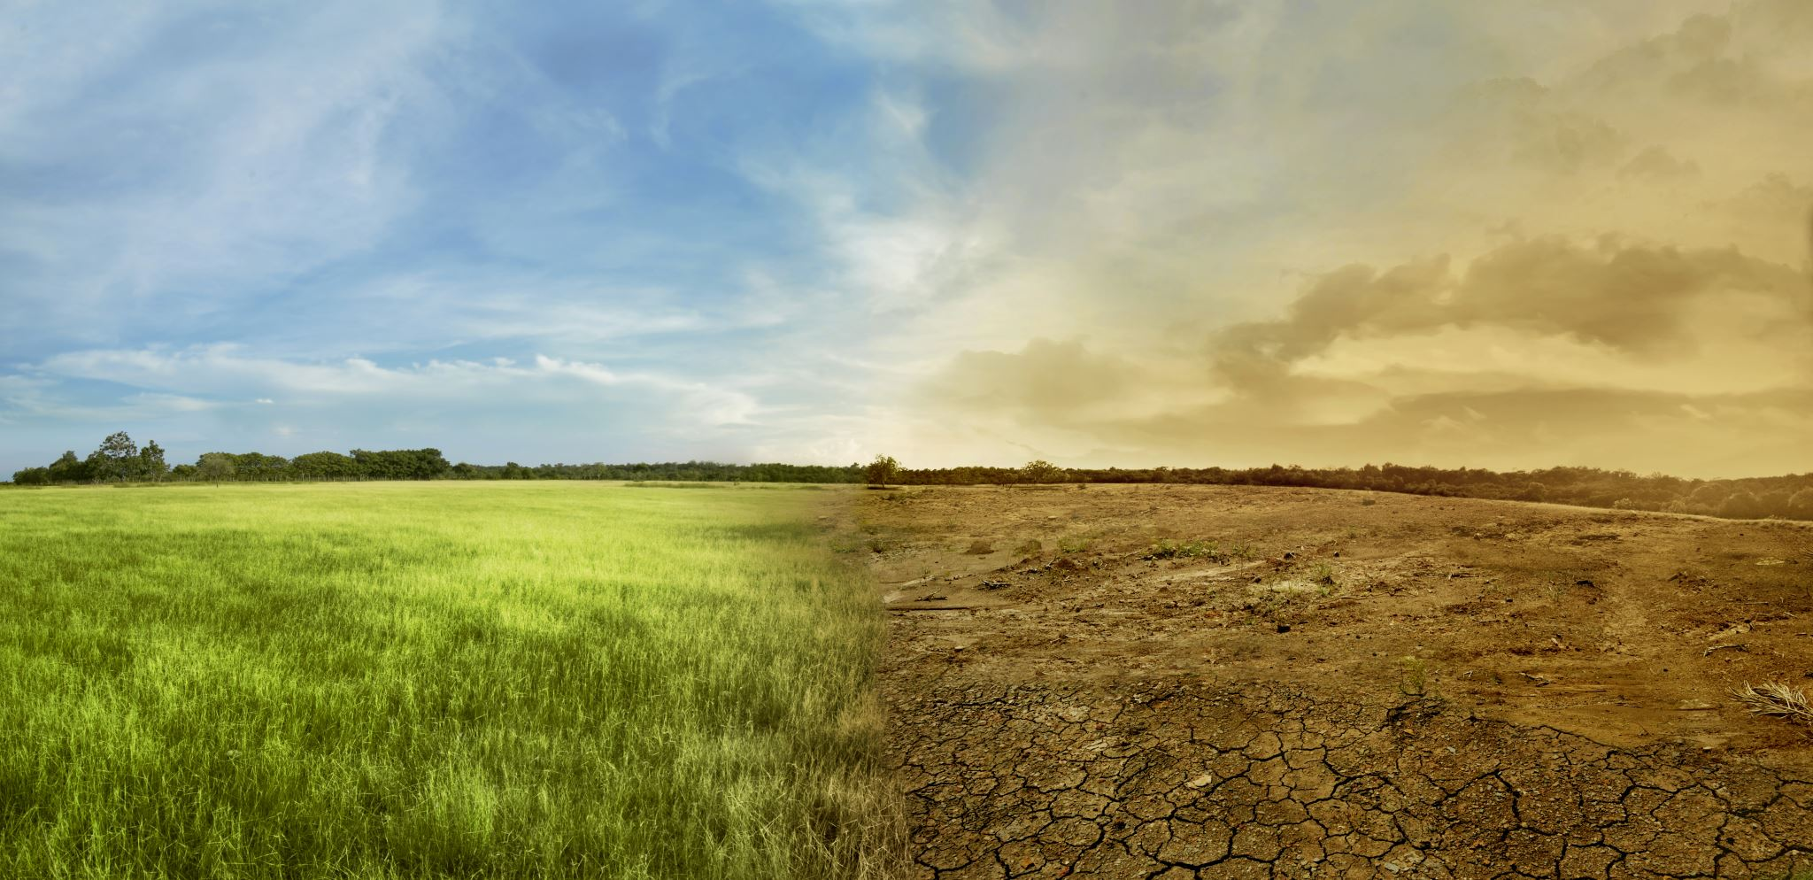

"Çevre Sağlığında Tanımlar, Kavramlar ve Temel Prensipler"
Çevre sağlığının temel kavramlarını, insan ve ekosistem üzerindeki etkilerini öğretmek, çevre koruma prensiplerini mesleki bağlamda ilişkilendirmek.

Slide 2
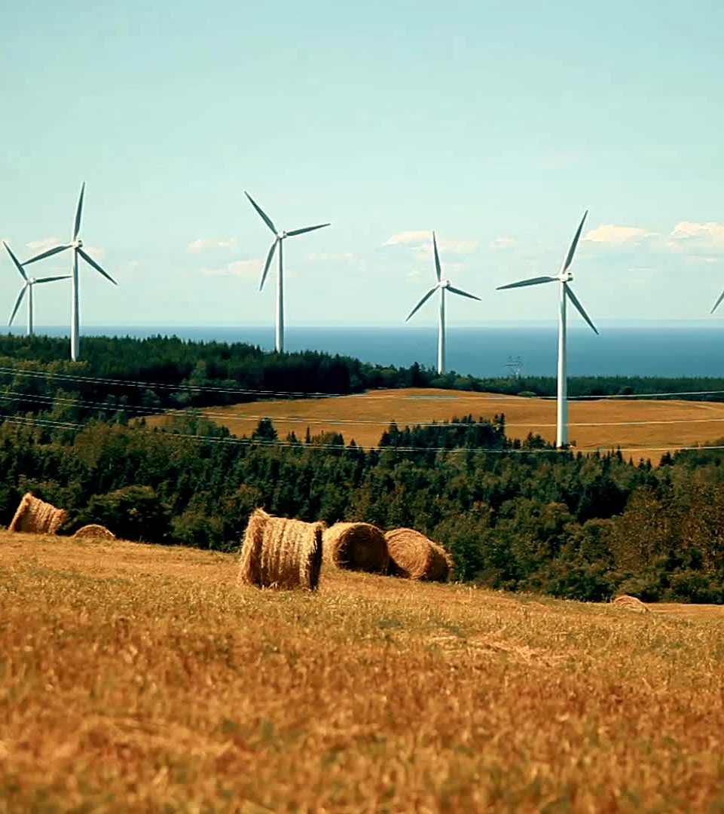
DERS: Çevre ve Endüstri Sağlığı
Konu: Çevre Sağlığında Tanımlar, Kavramlar, Temel Prensipler
Öğr. Gör. Adem BİLGİN

Slide 3

Dersin Amacı ve Önemi
Çevre sağlığının iş sağlığı ve güvenliği ile ilişkisi,
Endüstriyel faaliyetlerin çevre ve insan sağlığına etkisi,
Sürdürülebilir çevre yönetiminin mesleki rolü.

Slide 4
SAĞLIK NEDİR ?

Slide 5

Dünya Sağlık Örgütü-WHO
“Sağlık, yalnızca hastalık veya sakatlığın olmaması değil, bedensel, ruhsal ve sosyal yönden tam bir iyilik halidir.”

Slide 6

Tarihsel Süreçte Sağlık Anlayışları:
Antik dönem: Sağlık = hastalıksızlık, tanrısal güçlerle ilişkilendirilmiş.
Ortaçağ: Dini inançlar ve kader anlayışı ön planda.
19. yüzyıl: Biyomedikal model → sağlık, hastalıkların teşhisi ve tedavisi olarak görülüyor.
20. yüzyıl: Sosyal tıp yaklaşımı → çevre, toplum, yaşam koşulları da sağlık üzerinde etkili.
21. yüzyıl: Holistik yaklaşım → sağlık, bireysel, sosyal, kültürel ve çevresel faktörlerin bir bütünü.

Slide 7
Sağlığın Boyutları
Fiziksel sağlık: Vücudun işlevlerini yerine getirebilmesi, organların normal çalışması.
→ Örn: Yeterli beslenme, düzenli egzersiz, hastalık olmaması.
Ruhsal (psikolojik) sağlık: Bireyin duygusal dengesi, stresle başa çıkabilme, zihinsel iyilik hali.
→ Örn: Depresyonun olmaması, özsaygı, mutluluk.
Sosyal sağlık: Bireyin toplum içinde sağlıklı ilişkiler kurabilmesi, sosyal rollerini yerine getirebilmesi.
→ Örn: Arkadaşlık ilişkileri, toplumsal katılım, destekleyici çevre.
Çevresel sağlık: Bireyin yaşadığı fiziksel ve sosyal çevrenin sağlığı desteklemesi.
→ Örn: Temiz suya erişim, güvenli barınma, hava kalitesi.

Slide 8
Sağlığın Belirleyicileri (Sağlığın Sosyal Belirleyicileri)
Gelir ve sosyal durum: Yoksulluk → kötü beslenme, barınma ve sağlık hizmetine erişim zorluğu.
Eğitim: Daha yüksek eğitim → daha iyi sağlık bilgisi, daha sağlıklı yaşam tarzı.
Yaşam tarzı: Beslenme, fiziksel aktivite, sigara-alkol kullanımı.
Sağlık hizmetlerine erişim: Aile hekimliği, hastane, ilaç erişimi.
Çevresel faktörler: Su, hava, barınma koşulları, iş sağlığı.
Genetik faktörler: Kalıtsal hastalıklara yatkınlık.
Kültürel faktörler: Sağlık algısı, geleneksel tedavi yöntemlerine bakış.

Slide 9

Çevre Sağlığı Nedir
DSÖ Tanımı: "Çevresel faktörlerin insan sağlığı üzerindeki olumsuz etkilerinin önlenmesi ve kontrol altına alınması."
Kapsam: Hava, su, toprak kirliliği, atık yönetimi, kimyasal maruziyet, iklim değişikliği.

Slide 10
Temel Kavramlar
Çevre: İnsanı etkileyen dış faktörlerin tümü (fiziksel, kimyasal, biyolojik).
Sağlık: Fiziksel, mental ve sosyal iyilik hali.
Sürdürülebilirlik: Gelecek nesillerin ihtiyaçlarını tehlikeye atmadan mevcut ihtiyaçların karşılanması.

Slide 11
Çevre sağlığı: İnsan sağlığını etkileyen fiziksel, kimyasal, biyolojik ve sosyal çevre faktörlerinin incelenmesi ve yönetimi.
Çevre risk faktörü: Maruziyet + duyarlılık + süre kombinasyonu; örn. uzun süreli PM2.5 maruziyeti → kardiyovasküler risk artışı.
Sürdürülebilir kalkınma / sağlıkta önleme: Kümülatif etkileri azaltmak için politika/altyapı ve bireysel düzey müdahaleler (kaynak kontrolü, davranış değişikliği, erken uyarı sistemleri).

Slide 12

Çevre Kirliliği Türleri
Hava Kirliliği: Partikül madde, SO₂, NOₓ, CO.
Su Kirliliği: Ağır metaller, pestisitler, patojenler.
Toprak Kirliliği: Endüstriyel atıklar, tarım kimyasalları.
Gürültü Kirliliği: Endüstriyel gürültü, işitme kaybı riski.

Slide 13

Çevre-İnsan Etkileşimi
Maruziyet Yolları: Solunum, sindirim, deri teması.
Hassas Gruplar: Çocuklar, yaşlılar, hamileler, kronik hastalığı olanlar.

Slide 14
Çevre sağlığı denilince aklınıza gelen ilk 3 risk nedir?

Slide 15

Hava kirliliği → Solunum ve kalp-damar hastalıkları, yaşam kalitesinde düşüş.
Su kirliliği / sanitasyon yetersizliği → İshal, paraziter hastalıklar, kimyasal zehirlenmeler.
İklim değişikliği / aşırı hava olayları → Sıcak çarpması, vektör hastalıkların artışı, afet kaynaklı riskler.

Slide 16
Su, sanitasyon ve hijyen (WASH)
2022 JMP raporu: dünya nüfusunun milyarlarcası hâlâ güvenli, yönetilen içme suyu ve sanitasyona erişemiyor — 2022'de 2.2 milyar kişi güvenli yönetilen içme suyundan yoksun, 3.5 milyar kişi güvenli yönetilen sanitasyona erişemiyor. Bu eksiklikler ishal, paraziter hastalıklar ve diğer enfeksiyonların sürmesine sebep oluyor.

Slide 17

İklim değişikliğinin sağlık etkileri
İklim değişikliği; ısı dalgaları, hava kalitesi bozulması, su/ gıda kaynaklarında değişim, vektör kaynaklı hastalıkların yayılması vb. yoluyla doğrudan ve dolaylı sağlık riskleri yaratıyor.
Lancet Countdown ve WHO raporları iklim- sağlık ilişkisini ayrıntılı izliyor.

Slide 18
Hava Kirliliği ve Sağlık Etkileri
PM2.5 ve PM10’un solunum yolu hastalıkları, kanser, kardiyovasküler etkileri.
Görsel: Hava kirliliği kaynakları ve vücuda etkisi şeması.

Slide 19
Türkiye’ye dair öne çıkan veri :
Türkiye’de WHO standartlarına göre %92’nin üzerinde nüfusun havayı kirli soluduğu rapor edildi; bazı kaynaklarda hava kirliliğine bağlı yıllık on binleri bulan ölümlerden söz ediliyor (ülkeye göre farklı hesaplama yöntemleri var). İzleme altyapısı artmakla birlikte işletme/kalite sorunları rapor edilmiş

Slide 20

Mekanizmalar — Çevresel maruziyet nasıl hastalık yapar?
Hava (PM2.5, NO₂, O₃): İnflamasyon → ateroskleroz/kalp-damar hastalıkları, KOAH, pnömoni, düşük doğum ağırlığı, erken doğum.
Su/kimyasal kirleticiler (arsenik, nitrat): Kronik toksisite (kanser, nörolojik bozukluk), akut ishaller.
Vektörlerin genişlemesi (sıcaklık, yağış değişimleri): Sıtma, dang gibi böcek kaynaklı hastalıkların yeni bölgelere yayılması.
Isı dalgaları: Sıcaklığa bağlı ölüm ve morbidite, özellikle yaşlı ve kronik hastalığı olan gruplarda artış.

Slide 21

Müdahale ve Önleme Stratejileri
Kaynağı kontrol etme: Emisyon düzenlemeleri, temiz yakıt destekleri, atık yönetimi.
Maruziyeti azaltma: Filtreler, iç mekan hava kalitesi iyileştirmeleri, su arıtma, güvenli sanitasyon.
Toplumsal sağlık yaklaşımları: Erken uyarı sistemleri (ısı dalgası), aşı/koruyucu hizmetler, risk iletişimi.
Sistemler arası politika: Sağlık etki değerlendirmeleri, şehir planlama ile hava kalitesi hedefleri, adil geçiş politikaları.

Slide 22
“Yerel çevre sağlığı sorunlarınız neler? Hangi veriye ihtiyaç var?”

Slide 23

Mersin – Yerel Çevre Sağlığı Sorunları
Hava kirliliği: Özellikle kış aylarında konut ısınması (kömür, biyokütle) ve sanayi kaynaklı partikül madde yükü. Liman ve gemi emisyonları ek yük oluşturuyor.
Sanayi ve tarım kaynaklı kirlilik: Kimyasal gübre ve pestisit kullanımı; yeraltı suyu ve tarımsal ürünlerde kalıntı riski.
Atık yönetimi: Tarımsal atıklar, plastik seracılık atıkları, geri dönüşüm kapasitesi sınırlı.
İklim değişikliği: Yaz sıcaklıkları + nem → ısı stresi; deniz seviyesi yükselmesi riski.
Gerekli Veriler:
PM2.5, PM10, NO₂, SO₂ günlük ortalama ölçümleri (şehir merkezi ve sanayi bölgeleri).
Tarımsal ürünlerde pestisit kalıntı analizleri.
Yeraltı suyu ve içme suyunda nitrat, arsenik ölçümleri.
Yaz aylarında sıcaklık + sağlık etkileri (hastane başvuruları, ölüm kayıtları).

Slide 24
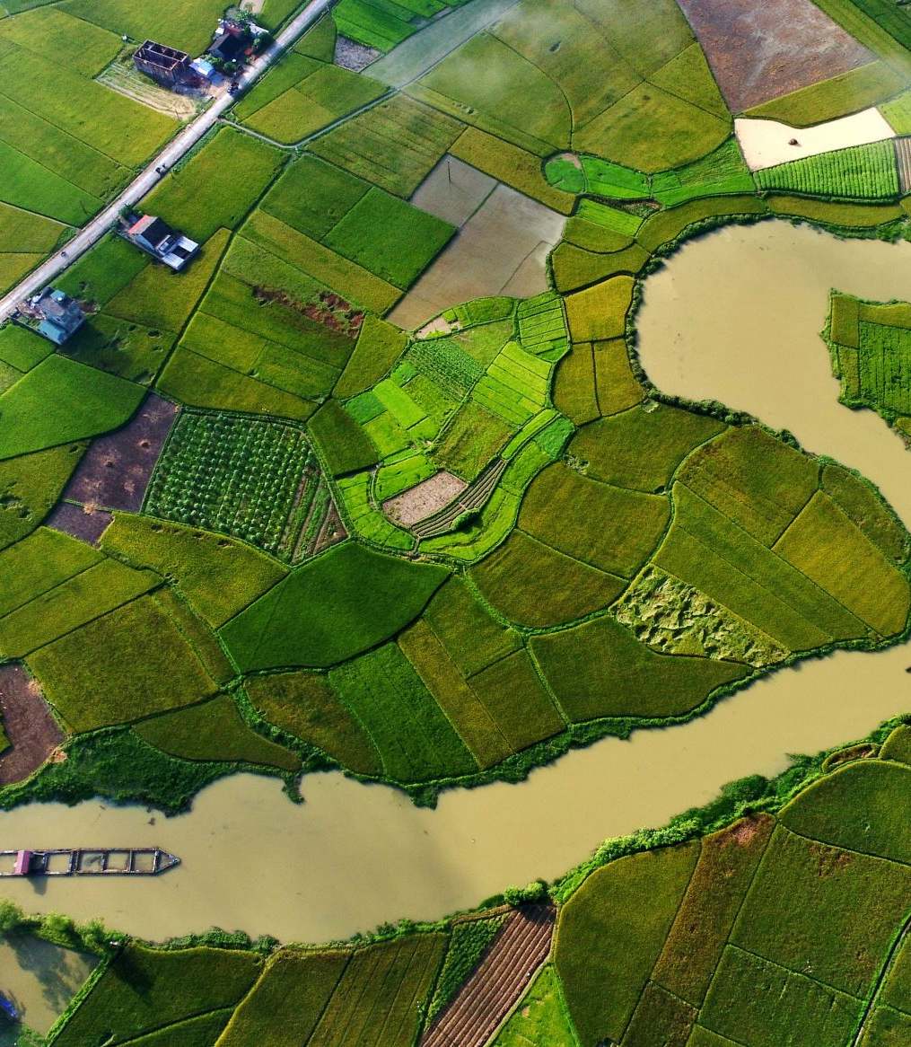
Adana – Yerel Çevre Sağlığı Sorunları
Hava kirliliği: Türkiye’nin en yüksek PM10 değerlerine sahip illerinden biri. Sanayi, termik santraller, tarımda anız yakma önemli kaynaklar.
Su kirliliği: Seyhan Nehri ve baraj göllerinde tarımsal kimyasallar ve evsel atık baskısı.
Atık ve tarımsal faaliyetler: Anız yakma hem hava kirliliği hem de toprak verimliliği açısından ciddi sorun.
İklim değişikliği: Yaz sıcaklıklarının aşırı yüksekliği → özellikle yaşlı ve kronik hastalığı olanlarda ısıya bağlı sağlık sorunları.
Gerekli Veriler:
PM2.5, PM10, O₃, NO₂ ölçümleri (özellikle yazın ozon seviyeleri).
Seyhan Nehri su kalitesi (mikrobiyolojik ve kimyasal parametreler).
Anız yakma sıklığı ve bu dönemlerdeki hava kalitesi değerleri.
Yaz aylarında ısıya bağlı hastalık/hastane başvurusu verileri.

Slide 25
Şehir | Sorun | Kaynak | Etki (Sağlık/Çevre) | Gerekli Veri
Mersin | Hava kirliliği | Sanayi tesisleri, konut ısınması, liman/gemi | Solunum ve kardiyovasküler hastalıklar, yaşam kalitesinde düşüş | PM2.5, PM10, NO₂, SO₂ günlük ortalama ölçümleri
 | Tarım kaynaklı kirlilik | Gübre ve pestisit kullanımı | Yeraltı suyunda kimyasal kalıntılar, gıda güvenliği riski | Yeraltı suyu nitrat/arsenik değerleri, tarımsal ürünlerde pestisit kalıntı analizi
 | Atık yönetimi sorunları | Plastik seracılık atıkları, tarımsal atıklar | Toprak ve su kirliliği, çevresel bozulma | Geri dönüşüm oranları, atık toplama sıklığı, çevre şikâyet kayıtları
 | İklim değişikliği | Yüksek sıcaklık + nem, deniz seviyesi yükselmesi | Isı stresi, sıcak çarpması, kıyı taşkınları | Yaz sıcaklığı & nem verileri, hastane başvuruları, ölüm kayıtları
Adana | Hava kirliliği | Sanayi, termik santral, anız yakma | Solunum yolu hastalıkları, kronik hastalık riskinde artış | PM2.5, PM10, O₃, NO₂ ölçümleri
 | Su kirliliği | Seyhan Nehri’ne evsel/tarımsal deşarj | İshal, paraziter hastalıklar, ekosistem bozulması | Seyhan Nehri kimyasal & mikrobiyolojik analiz sonuçları
 | Anız yakma | Tarımsal faaliyetler | Hava kirliliği, toprak verimliliğinde azalma | Anız yakma sıklığı, yakma dönemlerindeki hava kalitesi değerleri
 | İklim değişikliği | Yaz sıcaklıklarının aşırılığı | Isıya bağlı ölüm ve hastalık artışı | Günlük sıcaklık & sağlık verileri (hastane başvurusu, mortalite istatistikleri)

Slide 26
Mersin – Hava Kirliliğini Azaltma Önerileri
Alan | Öneri / Müdahale | Etki / Hedef
Konut ısınması | Fosil yakıt (kömür) yerine doğalgaz ve elektrik kullanımını teşvik | PM2.5 ve SO₂ emisyonunu azaltır
Sanayi & Liman | Sanayi bacalarına filtre ve baca gazı arıtma sistemleri, liman ve gemilerde temiz yakıt kullanımı | Hava kalitesini iyileştirir, solunum hastalıklarını azaltır
Trafik | Toplu taşıma sistemlerini geliştirme, bisiklet yolları, elektrikli araç teşviki | Araç kaynaklı PM2.5 ve NO₂ azalır
Yeşil alan & ağaçlandırma | Kent içinde yeni yeşil alanlar, sahil ve park ağaçlandırması | Havanın temizlenmesine katkı, mikroklima iyileşir
Farkındalık & eğitim | Halkı hava kirliliği ve sağlık etkileri konusunda bilinçlendirme | Bireysel davranış değişikliği ile kirlilik azalabilir

Slide 27
Adana – Hava Kirliliğini Azaltma Önerileri
Alan | Öneri / Müdahale | Etki / Hedef
Anız yakma | Çiftçilere alternatif tarım uygulamaları ve anız yakmama teşviki | PM10 artışını engeller, toprak kalitesini korur
Termik santraller & sanayi | Filtre sistemleri ve emisyon sınırlamaları | Hava kalitesini iyileştirir, erken ölüm riskini azaltır
Trafik | Toplu taşıma, elektrikli otobüs ve bisiklet altyapısı | Araç kaynaklı kirliliği düşürür
Su & çevre yönetimi | Seyhan Nehri kenarında sanayi atıkları denetimi | Ekosistem ve halk sağlığı korunur
Eğitim & farkındalık | Hava kirliliğinin sağlık etkileri konusunda halk kampanyaları | Kişisel önlemler ve davranış değişikliği artar

Slide 28
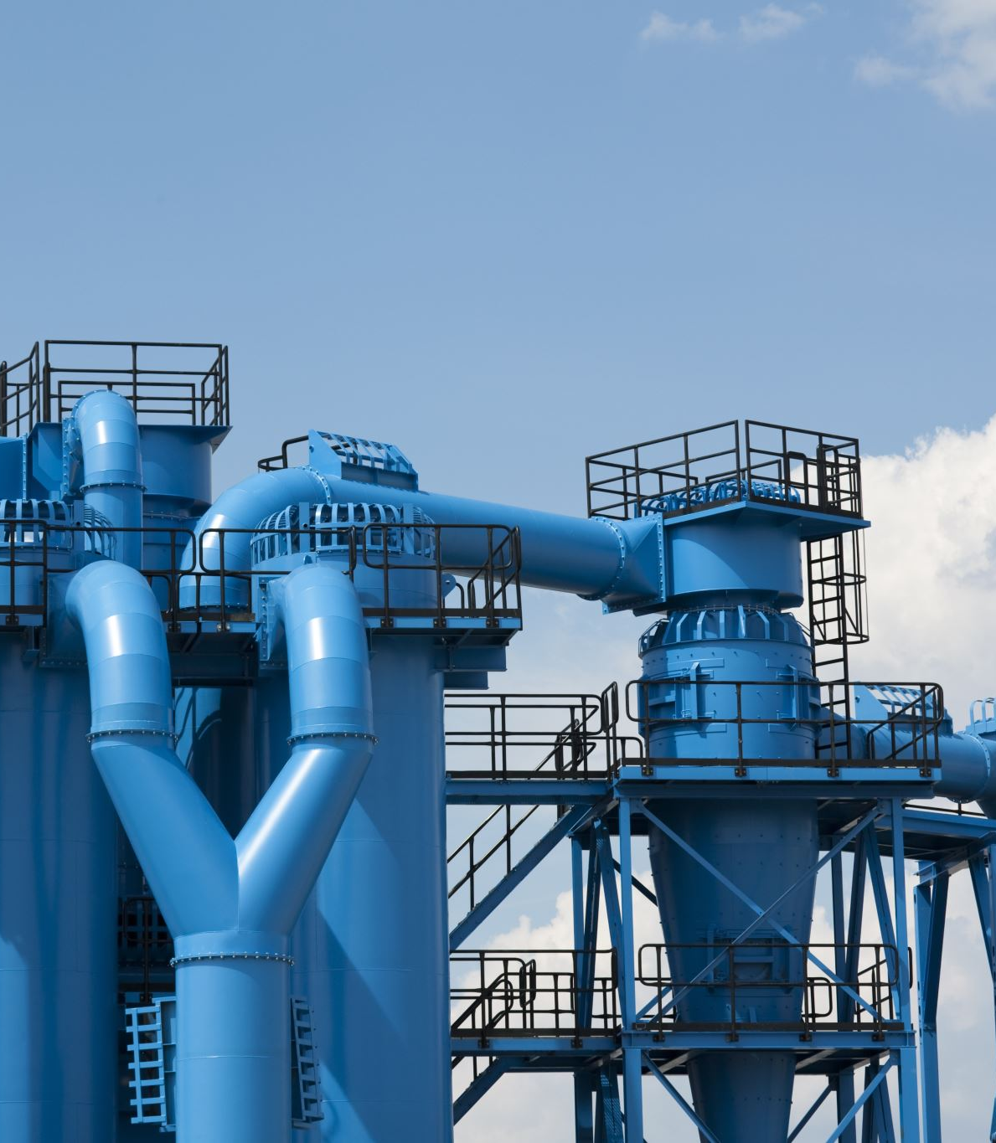
Çevre Sağlığı Riskleri ve Endüstriyel İlişkiler
Endüstriyel Kaynaklı Çevre Sorunları
Fabrika atıkları, emisyonlar, tehlikeli kimyasal kullanımı.
Örnek Vaka: Minimata hastalığı (civa kirliliği).

Slide 29
Minamata hastalığı, organik civa (metilciva) maruziyeti sonucu sinir sisteminde hasar oluşturan kronik bir hastalıktır.
Adını Japonya’nın Minamata Körfezi’nden alır; 1950’lerde Chisso şirketi atık su yoluyla metilciva salmıştır.

Slide 30
Nedenleri
Fabrika atık sularında yüksek miktarda metilciva bulunması.
Balık ve kabuklu deniz ürünleri aracılığıyla insanların bu civalı gıdaları tüketmesi.
Özellikle sahil toplulukları ve balıkçılar yüksek risk altındaydı.

Slide 31
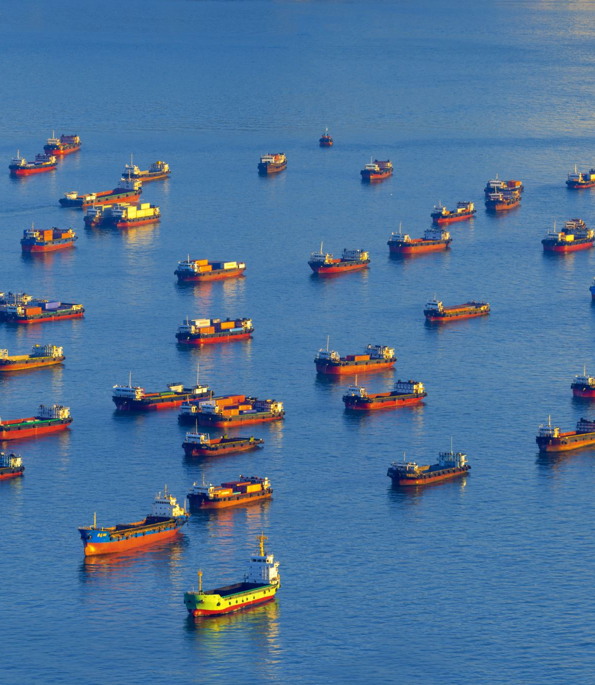
Etkiler
Yerel halkın büyük kısmı sağlık sorunları yaşadı; ölümler ve kalıcı engellilikler görüldü.
Çevresel ve sosyal etkiler: Balıkçılık sektörü çöktü, yerel ekonomi ve yaşam biçimi ciddi zarar gördü.

Slide 32
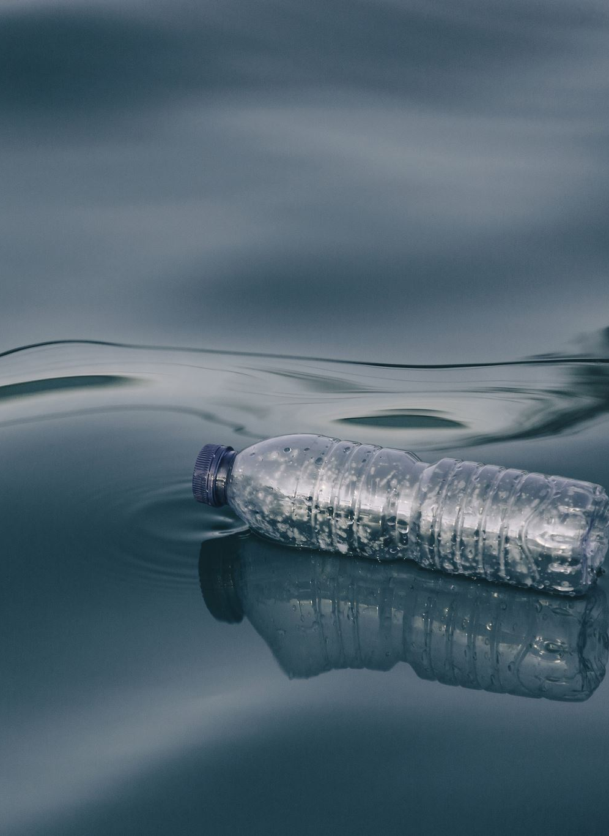
Olası önlemler
Atık yönetimi ve çevre koruma: Fabrika atıkları doğaya salınmamalıdır.
Gıda güvenliği ve izleme: Balık, su ürünleri düzenli analiz edilmeli.
Halk sağlığı uyarıları: Kirlenmiş gıdalar tüketiciye sunulmamalı.
Erken uyarı sistemleri: Su kirliliği ve toksik madde ölçümleri sürekli yapılmalı.

Slide 33
Su Kirliliği ve Sağlık Etkileri
Kirli suyun neden olduğu hastalıklar: kolera, tifo, ishal.
Endüstriyel atık suların arıtılmamasının sonuçları.

Slide 34
Toprak Kirliliği ve Gıda Güvenliği
Ağır metallerin (kurşun, cıva) gıda zincirine geçişi.
Tarım ilaçlarının toprak ve yeraltı sularına etkisi.

Slide 35
İklim Değişikliği ve Sağlık
Sıcaklık artışı, enfeksiyon hastalıklarının yayılımı, su kıtlığı.
ş sağlığı açısından ısı stresi ve vektör kaynaklı hastalıklar.

Slide 36
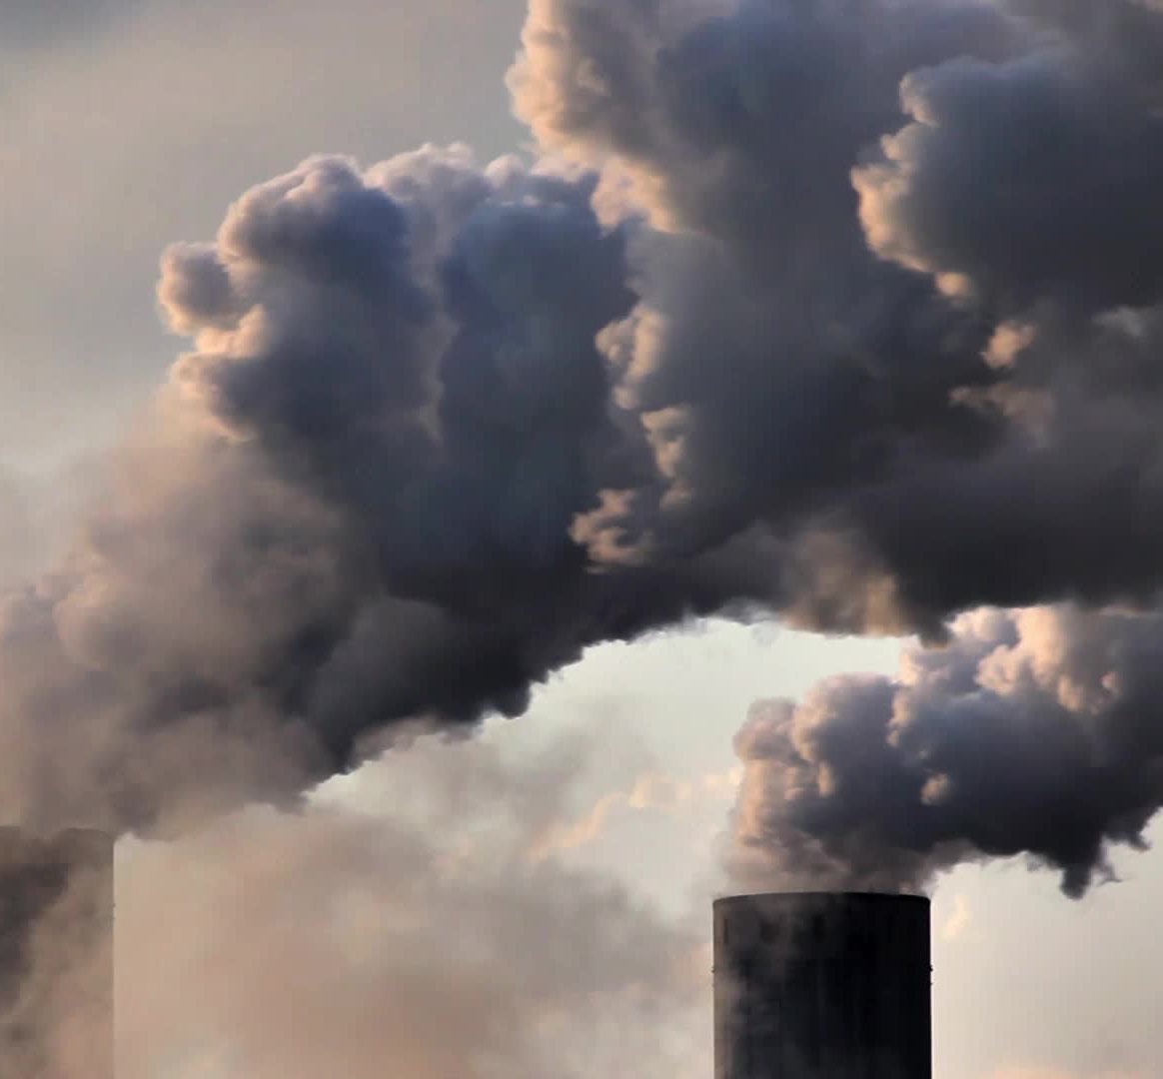
Çalıştığınız bir fabrikada hava kirliliği riski olduğunu düşünün. Hangi önlemleri alırdınız ?

Slide 37
Hava Kirliliği Riski İçin Alınabilecek Önlemler
Önlem Türü | Örnek / Açıklama | Amaç / Etki
Kaynakta Kontrol | Bacalara filtre takmak, emisyonları sınırlandırmak, temiz yakıt kullanmak | Hava kirleticilerin kaynağında azaltılması
Maruziyeti Azaltma | Çalışma alanı havalandırmasını güçlendirmek, kapalı alan filtreleri | Çalışanların kirli havaya doğrudan maruziyeti azalır
Kişisel Koruyucu Donanım (KKD) | Maske/solunum cihazı, koruyucu gözlük, eldiven | Bireysel korunma ile sağlık riskleri minimize edilir
Düzenli Ölçüm ve İzleme | Hava kalitesi ölçümleri (PM2.5, NO₂), gaz sensörleri | Riskin sürekli izlenmesi ve erken uyarı
Eğitim & Farkındalık | Çalışanlara hava kirliliğinin sağlık etkileri, KKD kullanımı eğitimi | Doğru davranış ve önlemleri bilerek uygulama

Slide 38
Önleme ve Kontrol Yaklaşımları,
Kaynakta Önleme: Temiz teknolojiler, atık azaltma.
Kişisel Koruyucu Donanım (KKD): Maske, eldiven, önlük.
Mühendislik Kontrolleri: Havalandırma, arıtma sistemleri.

Slide 39
Kirleten Öder Prensibi
Çevreye zarar veren, bedelini öder.
Yasal yaptırımlar, cezalar, temizleme maliyetleri

Slide 40
Adım | Açıklama | Yasal Dayanak
1. Tespit / Bildirim | Çevreye zarar veren faaliyet, ölçüm veya şikâyet ile tespit edilir. | 2872 sayılı Çevre Kanunu; Hava Kalitesi, Su Kirliliği, Atık Yönetimi Yönetmelikleri
2. Denetim / Ölçüm | İl/ilçe çevre müdürlüğü veya Bakanlık ekipleri saha incelemesi ve numune ölçümü yapar. | Çevre Kanunu, Çevre İzin ve Lisans Yönetmeliği
3. İdari Uyarı / Önlem | İlk ihlallerde uyarı, iyileştirme talebi ve süre verilir. | 2872 sayılı Çevre Kanunu, ilgili yönetmelikler
4. İdari Para Cezası | Uyarıya uyulmazsa günlük veya tek seferlik para cezası uygulanır. | Çevre Kanunu, İlgili Yönetmelikler
5. Faaliyetin Durdurulması / Lisans İptali | Ciddi veya tekrarlayan ihlallerde geçici veya kalıcı durdurma, çevre izin/lisans iptali. | Çevre İzin ve Lisans Yönetmeliği, Çevre Kanunu
6. Cezaî İşlem / Tazminat | Ağır ihlallerde suç duyurusu, hapis cezası ve çevreye verilen zararın tazmini talep edilebilir. | Türk Ceza Kanunu (Çevreye zarar verme), Medeni Kanun (tazminat)
7. Takip ve Raporlama | İyileştirme ve düzeltici önlemler Bakanlık tarafından takip edilir; raporlama yapılır. | Çevre Kanunu, Bakanlık tebliğleri

Slide 41
Atık Yönetimi Hiyerarşisi
Önleme → 2. Azaltma → 3. Geri Dönüşüm → 4. Geri Kazanım → 5. Bertaraf.
Endüstriyel Atık Sınıflandırması: Tehlikeli/tehlikesiz atıklar.

Slide 42
Mevzuat ve Standartlar
Çevre Kanunu, İSG Mevzuatı, ISO 14001 Çevre Yönetim Sistemi.
ÇED (Çevresel Etki Değerlendirme) raporu zorunluluğu.

Slide 43
İSG Uzmanının Rolü
Risk değerlendirmesi yapmak,
Çevresel maruziyetleri izlemek,
Çalışanları bilinçlendirmek,
Acil durum planları hazırlamak (kimyasal dökülme, yangın).

Slide 44
Vaka Çalışması
"Bir metal işleme fabrikasında ağır metal maruziyeti riski var. Hangi önlemleri alırsınız?«
Örnek yanıt: Havalandırma, düzenli ölçümler, KKD, çalışan eğitimi.

Slide 45

Özet ve Değerlendirme
Çevre sağlığı = İnsan sağlığı,
Sürdürülebilirlik ve koruyucu yaklaşımın önemi,
İSG uzmanının çevre korumadaki kritik rolü.

Slide 46
Kaynak: TÜİK çevre istatistikleri, Çevre Şehircilik Bakanlığı verileri, DSÖ raporları.

